Slide 1
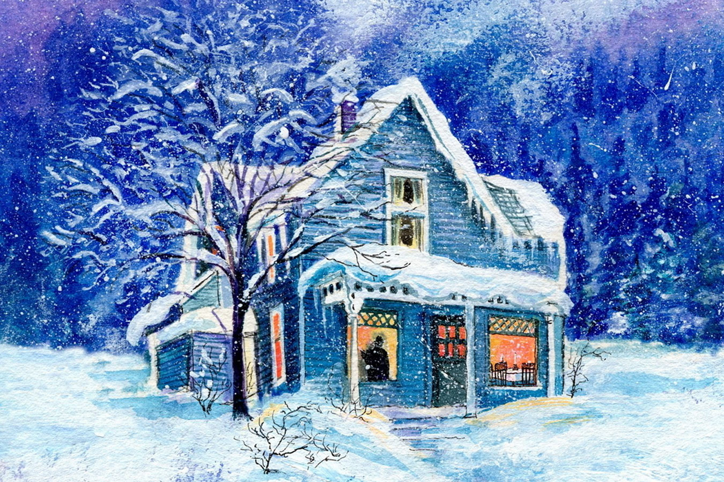

Slide 2
Невзирая на морозы, В красных яблоках березы. Подошел поближе... Ай!! Разлетелся урожай!

Slide 3
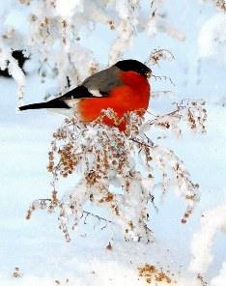

Slide 4
Сизый - дикий, каждый знает.
И почтовым он бывает!
Очень нежный, очень смелый
Символ мира – это белый.

Slide 5
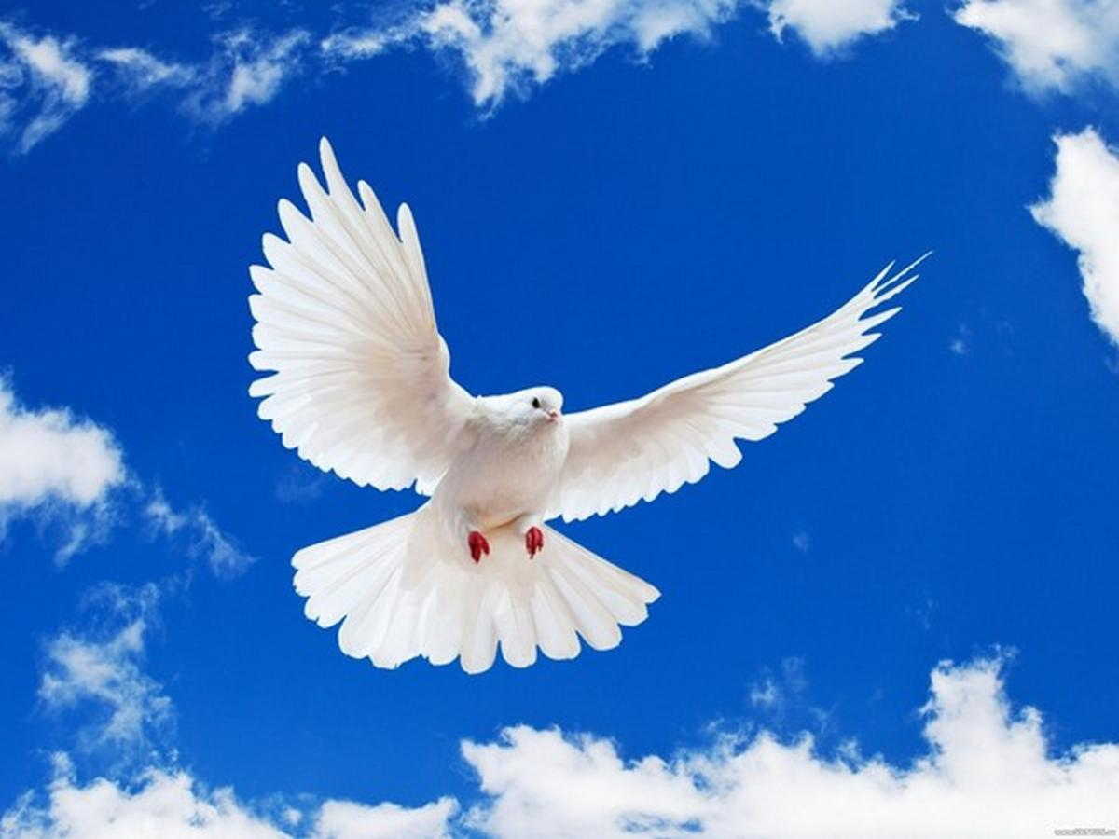

Slide 6
Кто в окошко к нам стучит – За еду благодарит? Желтогрудая пичужка, Разноцветная игрушка. Нас нисколько не боится И на форточку садится. Очень миленькая птичка. А зовут её…

Slide 7
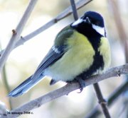

Slide 8
Эта маленькая пташка Носит серую рубашку, Подбирает быстро крошки И спасается от кошки.

Slide 9
